Slide 1
Proyecto de Innovación en la Mercadotecnia para la comercialización de medios de Radio y Televisión ESPE online.
Chávez Jácome, Yessenia Andrea
Segura Moreno, Andrés Iván
Sangolquí, 2018

Slide 2
CAPÍTULO I : ANTECEDENTES

Slide 3
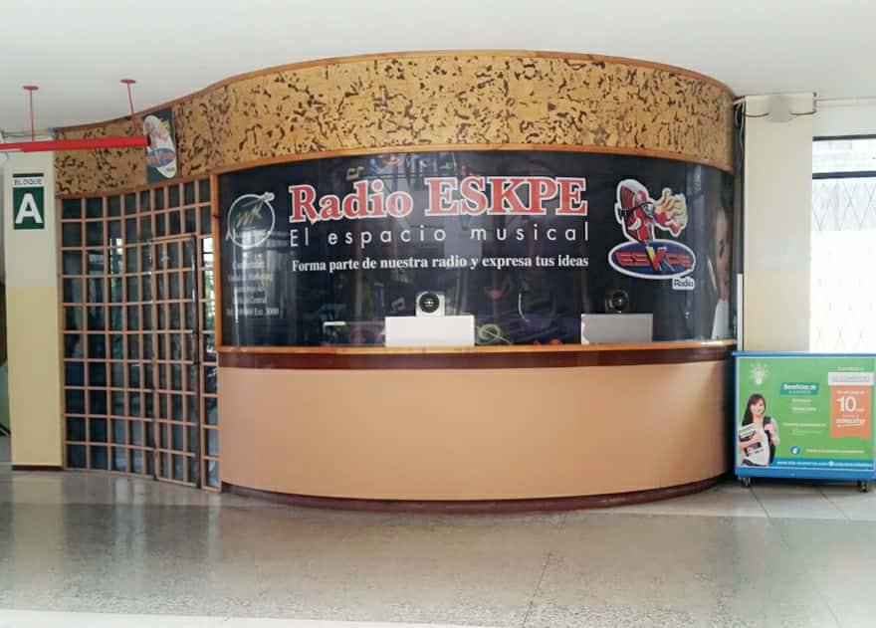
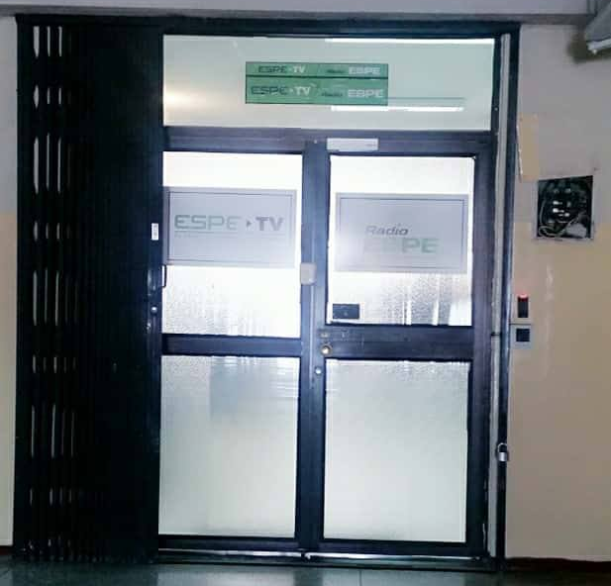
2008
Sistema de audio interno
Radio
ESKAPE
Radio ESPE
Radio Garden
http://radioespe.espe.edu.ec

Slide 4
2016
Fortalecer los medios de comunicación
Abril 2016
Canal 50 HD Pichincha por 3 meses
2017
Tiene su propio portal web
tvespe.espe.edu.ec

Slide 5
GIRO DEL NEGOCIO

Slide 6
MARCO TEÓRICO

Slide 7
Financiamiento compuesto: canon (patrocinios), ventas de contenido, publicidad, servicio técnico.
ARTÍCULO CIENTÍFICO
La prensa digital como soporte
publicitario: criterios de rentabilidad
Modelo de negocio de radio y televisión digital
TEORÍA DE SOPORTE
Las posibilidades de retorno de la inversión y el aumento de la notoriedad,
confianza y eficacia de este medio frente a otros han provocado que internet se
haya situado en el segundo puesto en cuanto a cuota de mercado.

Slide 8
CAPÍTULO II
ESTUDIO DE MERCADO

Slide 9
FASE
CUALITATIVA

Slide 10
Población | Empresas y microempresas del Cantón Rumiñahui
Muestra | Empresas y microempresas ubicadas cerca de la zona de influencia de la Universidad ( 5 km a la redonda, y empresas que podrían ser un mercado potencial).
Marco muestral | Listado de empresas y microempresas del Cantón Rumiñahui
Unidad muestral | Empresas y microempresas ubicadas en Sangolquí.
Unidad de análisis | Encuesta
Unidad de observación | Empresas y microempresas ubicadas en la zona de influencia de la Universidad de las Fuerzas Armadas ESPE
PROBLEMA
Proyecto de Innovación en la Mercadotecnia para la comercialización de medios de Radio y Televisión ESPE online.

Slide 11
Necesidad
Modelo para comercializar RTV ESPE.
Justificación
RTV ESPE queriendo fortalecer la comunicación y difundir el conocimiento a nivel mundial, necesita un plan de acción que delimite el camino a seguir.
Propósito
Crear un modelo de innovación en la mercadotecnia que permita comercializar de RTV ESPE online.

Slide 12
Objetivos
General
Conocer la existencia de empresas interesadas en pautar sus productos / servicios con la Radio y Televisión ESPE online.

Slide 13
Hipótesis
General
Existe más del 40% de empresas interesadas en pautar sus productos / servicios con la Radio / Televisión. Y las personas que no desean pautar es por desconocimientos y costos generados. Más del 50% de empresas pagarían lo menos posible por pautar en Radio y TV ESPE.

Slide 14
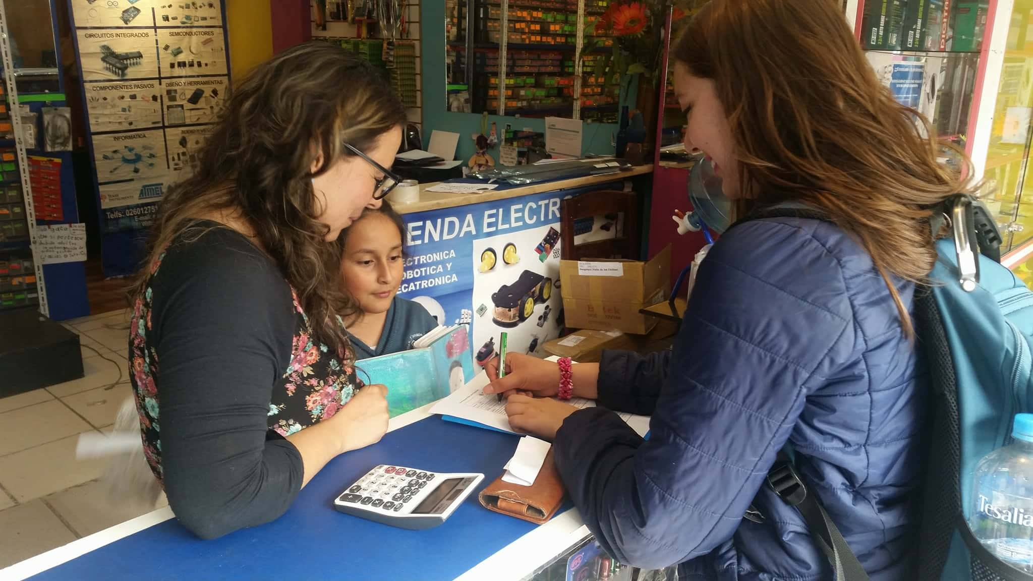
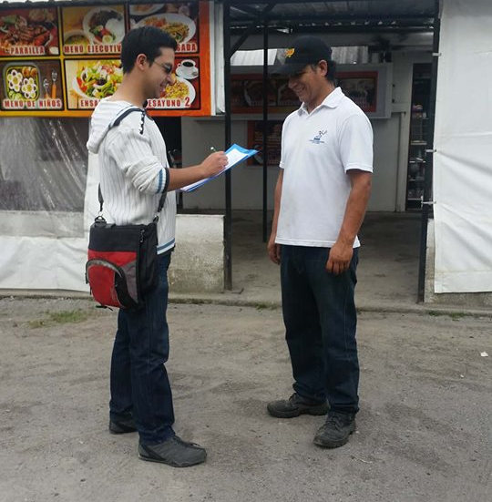
Información obtenida
Confidencial
Fines
Académicos
Datos reales
Dar solución al problema planteado

Slide 15
FASE
METODOLÓGICA

Slide 16
TIPOS DE INVESTIGACIÓN
Descriptiva
TIPOS DE INFORMACIÓN
Fuentes Primarias
Fuentes Secundarias

Slide 17
TÉCNICAS DE MUESTREO
No Probabilístico
Probabilístico
Muestreo Aleatorio Simple
Todos los elementos
tienen la probabilidad de ser seleccionados
Total Universo: 4.216 empresas existentes
en el cantón Rumiñahui

Slide 18
PRUEBA PILOTO
25 empresas
17
SI
¿Estaría dispuesto en pautar en un canal de radio y/o televisión online de la Universidad de las Fuerzas Armadas ESPE?
p= 0,70
¿Estaría dispuesto en pautar en un canal de radio?
¿Estaría dispuesto en pautar en un canal de televisión?
Incluir la opción “tal vez”
8
NO
q= 0,30

Slide 19
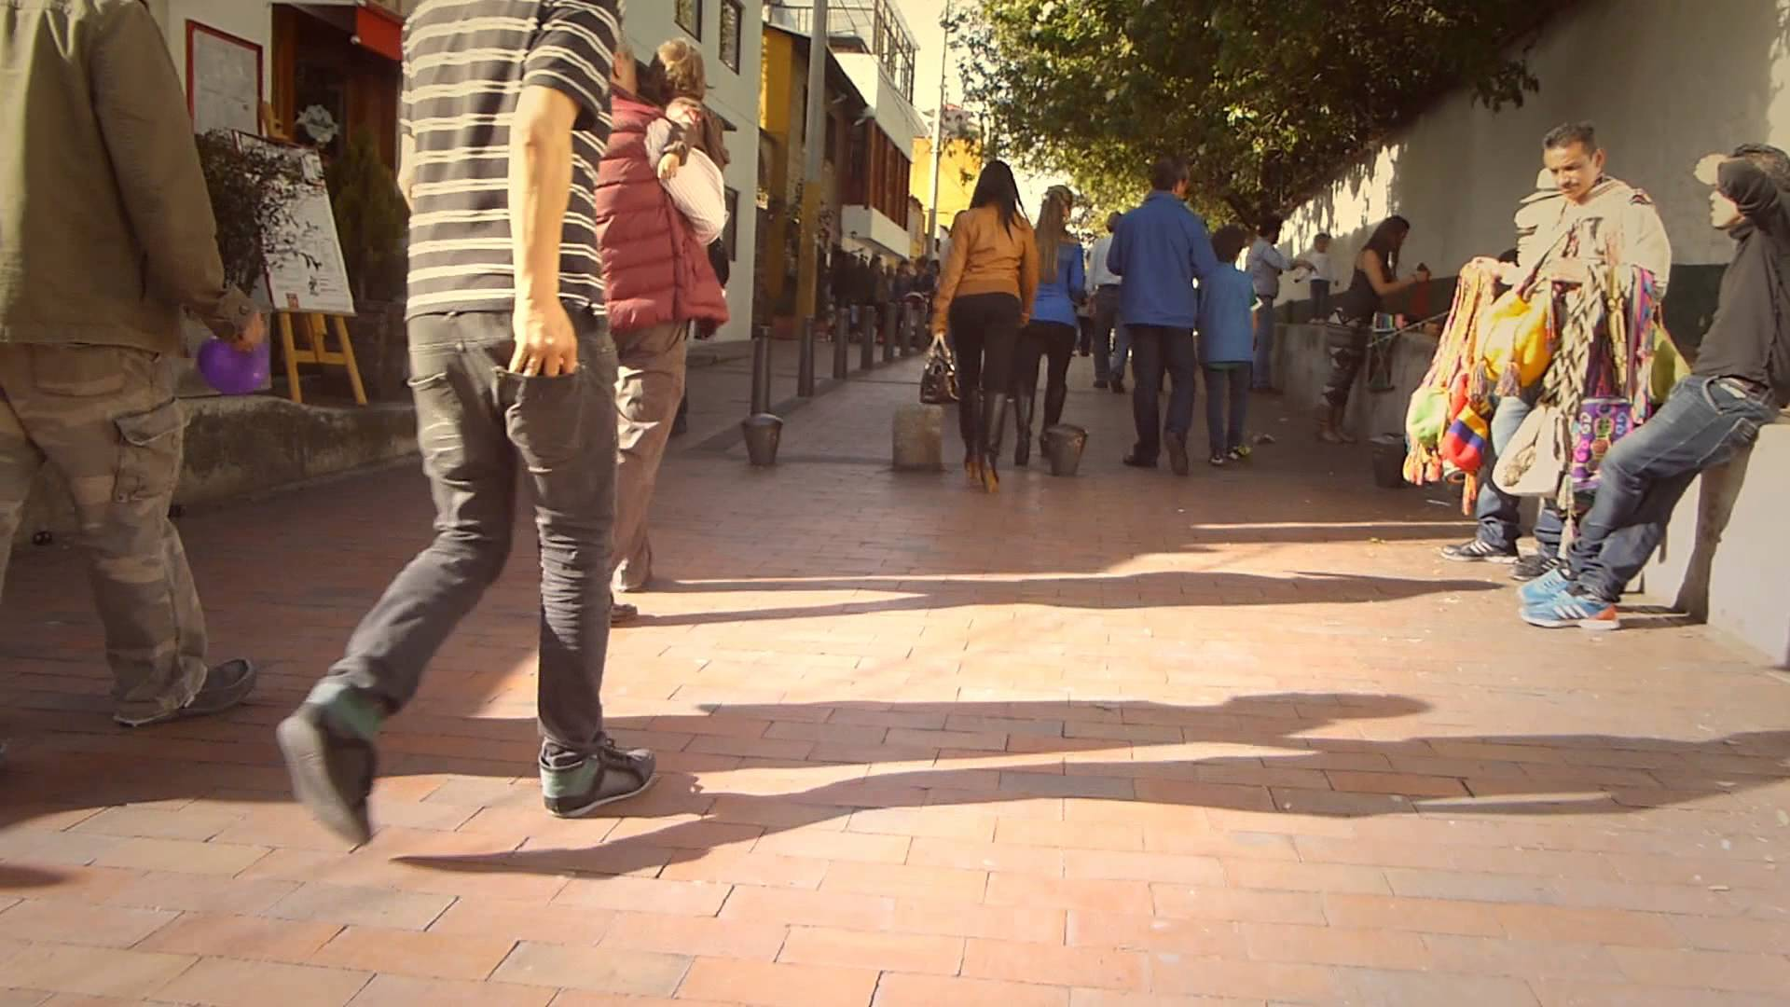
DETERMINACIÓN DEL TAMAÑO DE LA MUESTRA
$$n= \frac{{\left(1,96\right)}^{2}\left(0,7\right)\left(0,3\right) 4.216}{{(0,05)}^{2} 4.216+ {(1,96)}^{2}\left(0,7\right)\left(0,3\right)}$$
DATOS
Z | 1,96
N | 4.216
p | 0,70
q | 0,30
e | 0,05
$$n= \frac{z^{2}pqN}{e^{2}N+ z^{2}pq}$$
$$n=300 empresas$$

Slide 20
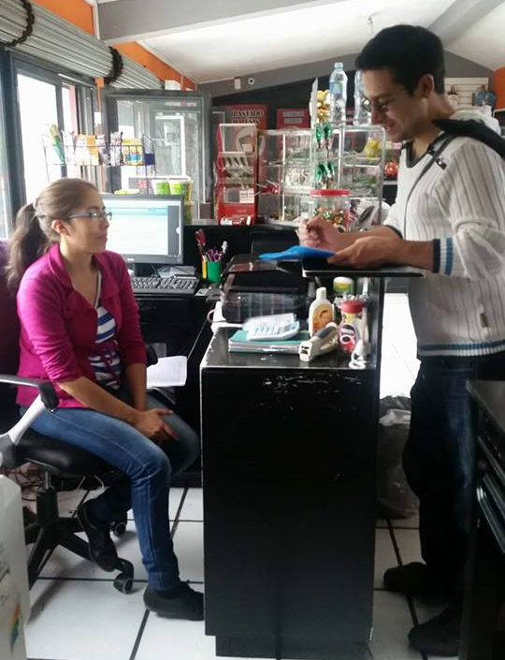
TRABAJO DE CAMPO
Sectores de influencia y empresa que podrían ser mercado potencial
Autores de la investigación: Yessenia Chávez y Andrés Segura
Sangolquí
San Rafael
San Pedro de Taboada

Slide 21
Capacitación
Conocimientos adquiridos, especialmente los de investigación de mercados.
Supervisión
La verificación y supervisión del trabajo de campo lo realizó el MBA. Alfredo Farid Mantilla Vargas.
300 encuestas.
Logística
Tecnología
Codificación e interpretación de resultados, se procedió a la utilización del programa SPSS versión 20.
Sesgos
Se incrementó el tamaño de la muestra, debido a que muchos encuestados no expresan la realidad.
Reglamentos
Cumplieron con los manuales de ética, metodologías y normas establecidas por la Universidad de las Fuerzas Armadas ESPE.

Slide 22
ANÁLISIS DE DATOS

Slide 23
ANÁLISIS
UNIVARIADO

Slide 24
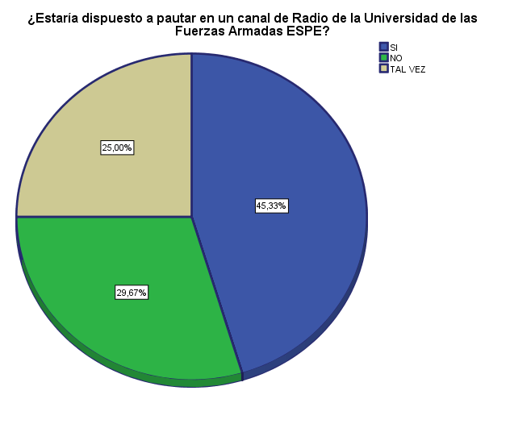
ANÁLISIS UNIVARIADO
Estaría dispuesto a pautar en un canal de Radio de la Universidad de las Fuerzas Armadas ESPE?
25,00 %
45,33 %
29,67 %
Análisis Comparativo.
Según Nereida López y Leire Gómez, en su publicación ; Nuevos hábitos de los jóvenes españoles y tendencias de futuro en el consumo de radio y televisión.

Slide 25
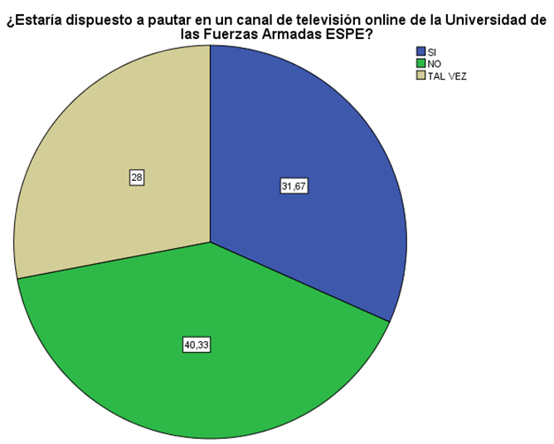
ANÁLISIS UNIVARIADO
Estaría dispuesto a pautar en un canal de TV de la Universidad de las Fuerzas Armadas ESPE?
28,00%
31,67%
40,33%
Análisis Comparativo.
Según Carmen Rodríguez Fuentes, en su publicación ; TELEVISIÓN EN INTERNET.

Slide 26
ANÁLISIS
BIVARIADO

Slide 27
ANÁLISIS CROSSTAB

Slide 28
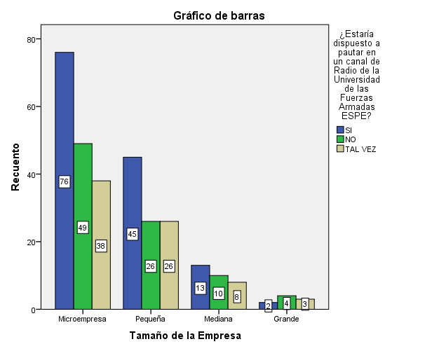
Tamaño de la empresa * ¿Estaría dispuesto a pautar en un canal de Radio online de la Universidad de las Fuerzas Armadas ESPE?
Mayor contingente
Microempresas seguido de pequeñas
Mercado potencial

Slide 29
CHI CUADRADO

Slide 30
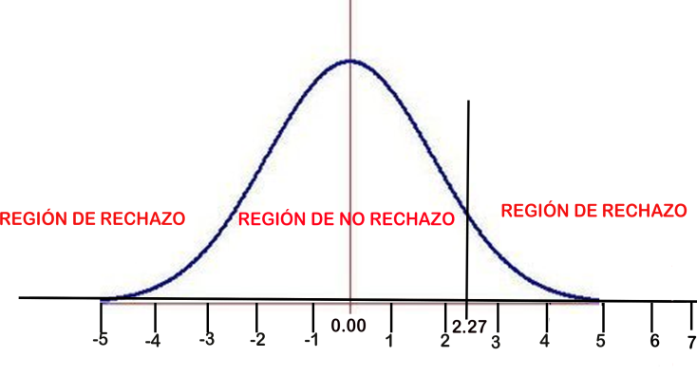
Tamaño Empresa vs Estaría dispuesto a pautar en un canal de televisión online de la Universidad de la ESPE vs Motivo del Por qué no estaría dispuesto a Pautar
Razón del por que no desea pautar con TV ESPE. |  |  | Tamaño de la Empresa |  |  |  | Total
 |  |  | Microempresa | Pequeña | Mediana | Grande
¿Por Qué? | Desconocimiento | Recuento | 45 | 27 | 14 | 3 | 89
 |  | % del total | 22,1% | 13,2% | 6,9% | 1,5% | 43,6%
 | Costos | Recuento | 39 | 26 | 2 | 0 | 67
 |  | % del total | 19,1% | 12,7% | 1,0% | 0,0% | 32,8%
 | Desinterés | Recuento | 15 | 6 | 3 | 0 | 24
 |  | % del total | 7,4% | 2,9% | 1,5% | 0,0% | 11,8%
 | No tiene mucha audiencia/acogida | Recuento | 2 | 3 | 0 | 1 | 6
 |  | % del total | 1,0% | 1,5% | 0,0% | 0,5% | 2,9%
 | Depende del target | Recuento | 0 | 0 | 1 | 2 | 3
 |  | % del total | 0,0% | 0,0% | 0,5% | 1,0% | 1,5%
 | Gente usa y prefiere más Internet / Redes | Recuento | 4 | 6 | 1 | 0 | 11
 |  | % del total | 2,0% | 2,9% | 0,5% | 0,0% | 5,4%
 | No es mi target | Recuento | 4 | 0 | 0 | 0 | 4
 |  | % del total | 2,0% | 0,0% | 0,0% | 0,0% | 2,0%
Total |  | Recuento | 109 | 68 | 21 | 6 | 204
 |  | % del total | 53,4% | 33,3% | 10,3% | 2,9% | 100,0%
Chi Cuadrado
 | Tamaño de la Empresa | ¿Estaría dispuesto a pautar en un canal de televisión online de la Universidad de la ESPE? | ¿Por Qué?( motivo TV)
Chi-cuadrado | 193,600ª | 7,220^{b} | 247,843^{c}
gl | 3 | 2 | 6
Sig. asintót. | ,000 | ,027 | ,000
a. 0 casillas (0,0%) tienen frecuencias esperadas menores que 5. La frecuencia de casilla esperada mínima es 75,0.
b. 0 casillas (0,0%) tienen frecuencias esperadas menores que 5. La frecuencia de casilla esperada mínima es 100,0.
c. 0 casillas (0,0%) tienen frecuencias esperadas menores que 5. La frecuencia de casilla esperada mínima es 29,1.

Slide 31
ANOVA

Slide 32
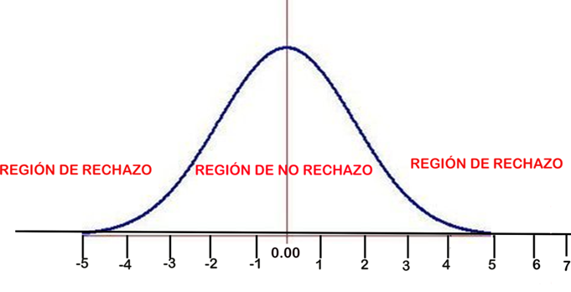
¿Cuánto estaría dispuesto a pagar mensual usted por un espacio en una RADIO online universitaria? Vs. Tamaño de la Empresa
Anova
 | Suma de cuadrados | gl | Media cuadrática | F | Sig.
Inter-grupos | 46,063 | 3 | 15,354 | 19,813 | ,000
Intra-grupos | 160,420 | 207 | ,775
Total | 206,483 | 210
TABLA DE FRECUENCIA
 |  |  | Tamaño de la Empresa |  |  |  | Total
 |  |  | Microempresa | Pequeña | Mediana | Grande
¿Cuánto estaría dispuesto a pagar mensual usted por un espacio en una RADIO online universitaria? | Menos de $50 | Recuento | 93 | 55 | 11 | 1 | 160
 |  | % del total | 44,1% | 26,1% | 5,2% | 0,5% | 75,8%
 | De $51 a $60 | Recuento | 13 | 12 | 1 | 0 | 26
 |  | % del total | 6,2% | 5,7% | 0,5% | 0,0% | 12,3%
 | De $61 a $70 | Recuento | 4 | 2 | 5 | 0 | 11
 |  | % del total | 1,9% | 0,9% | 2,4% | 0,0% | 5,2%
 | de $71 a $80 | Recuento | 4 | 0 | 0 | 2 | 6
 |  | % del total | 1,9% | 0,0% | 0,0% | 0,9% | 2,8%
 | Más de $80 | Recuento | 0 | 2 | 4 | 2 | 8
 |  | % del total | 0,0% | 0,9% | 1,9% | 0,9% | 3,8%
Total |  | Recuento | 114 | 71 | 21 | 5 | 211
 |  | % del total | 54,0% | 33,6% | 10,0% | 2,4% | 100,0%

Slide 33
CORRELACIONES

Slide 34
¿Considera efectivo un medio de comunicación como la Radio o Televisión Universitario para promocionar sus productos/ servicios? y ¿Estaría dispuesto a pautar en un canal de Radio de la Universidad de las Fuerzas Armadas ESPE?
 |  | ¿Considera efectivo un medio de comunicación como la Radio o Televisión Universitario para promocionar sus productos/ servicios? | ¿Estaría dispuesto a pautar en un canal de Radio de la Universidad de las Fuerzas Armadas ESPE?
¿Considera efectivo un medio de comunicación como la Radio o Televisión Universitario para promocionar sus productos/ servicios? | Correlación de Pearson | 1 | ,317**
 | Sig. (bilateral) |  | ,000
 | N | 300 | 300
¿Estaría dispuesto a pautar en un canal de Radio de la Universidad de las Fuerzas Armadas ESPE? | Correlación de Pearson | ,317** | 1
 | Sig. (bilateral) | ,000
 | N | 300 | 300
**. La correlación es significativa al nivel 0,01 (bilateral). 0,317
Rangos de correlación
0,00 – 0,19: no existe correlación
0,20 – 0,49: baja correlación
0,50 – 0,79: mediana correlación
0,80 – 1,00: alta correlación
La correlación de Pearson es baja, esto puede ser aprovechado a favor de RTV ESPE.

Slide 35
CAPÍTULO III
ESTUDIO TÉCNICO

Slide 36
Acciones para transmisión exitosa
Revisión de niveles de audiencia
Parrilla para programación
Programas Pre grabados
Revisión y aprobación de contenido
Programar en PC PROGRAMAS por medio de Zara Radio
Conexión de medios: Butt
Programas en VIVO
Cuñas y campañas publicitarias
Micrositio radioespe.espe.edu.ec
Transmisión en línea
Correcta transmisión
Transmisión exitosa

Slide 37
MATRIZ DE DIFERENCIAS
RADIO | TELEVISIÓN
Para el enlace utiliza el micro sitio utilizado es: radioespe.espe.edu.ec. | Para el enlace utiliza el micro sitio utilizado es: tvespe.espe.edu.ec
Para la conexión al servidor de medios es el Butt. | Para la conexión al servidor de medios es el OBS.
El servidor de medios utiliza los programas IceCast, Ices, (PlayList). | El servidor de medios utiliza los programas nginx, RTMP_MODULE, DASH HLS VIDEO.
Actualmente se encuentra en transmisión, con contenidos, programas en vivo. | Actualmente no se encuentra aún en transmisión con contenidos continuos. Y se encuentra en proceso de estructuración.

Slide 38
CAPÍTULO IV
MÉTODO GAP

Slide 39
DIMENSIÓN: MARKETING
¿A dónde deberíamos llegar?
Objetivo
Fomentar mediante estrategias de comercialización el incremento de la audiencia para RTV ESPE, logrando informar, recordar y persuadir al público objetivo.
Posicionar a RTV ESPE, como el mejor servicio de transmisión de Radio y Televisión online, y la mayor audiencia en todo Sangolquí.

Slide 40
DIMENSIÓN: PRODUCTIVIDAD
¿A dónde deberíamos llegar?
Ser un medio de comunicación autosustentable por medio de convenios e inversión privada.
Objetivo
Comercializar los servicios que brinda RTV ESPE, por medio de alianzas con empresas pública/privada, a través de estrategias de comercialización para hacer de este medio de comunicación autosustentable e independiente.

Slide 41
PROBLEMAS EXISTENTES

Slide 42
No tiene presupuesto
Medidor Audiencia
No tiene personal necesario
No cuenta equipos de alta tecnología

Slide 43
ANÁLISIS PLAN MARKETING

Slide 44
Análisis del Plan de Marketing
Plan de Marketing
Nivel Estratégico | Nivel Táctico | Nivel Operativo
Aumentar la Audiencia | Mejorar el contenido de la programación haciendo de RTV ESPE, un espacio de mayor interacción con su audiencia | 1.- Sugerencias o Peticiones mediante Redes Sociales. 2.- Creación de espacios para impartir cursos, o temas de debate y convocatoria productores independientes. 3.- Asignación de frecuencia, niveles de audio, añadir medidores de audiencia, inversión en Redes Sociales, unificar canales distribución de música, motivar uso de la App.

Slide 45
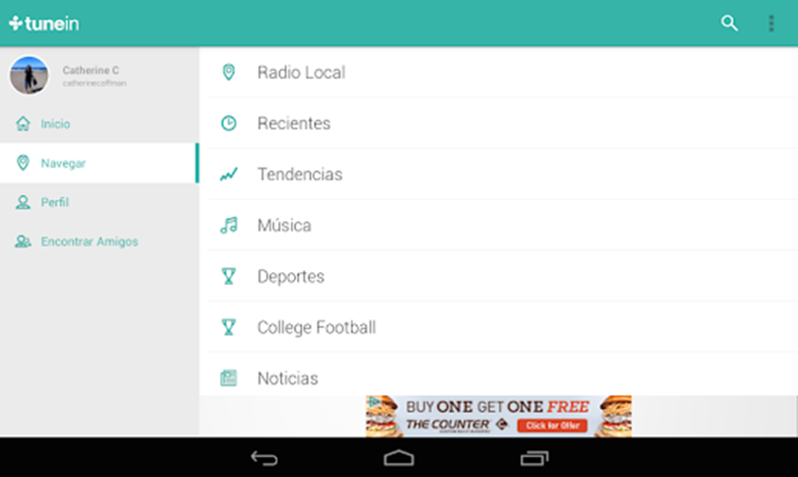
Ejemplo

Slide 46
Plan de Marketing
Nivel Estratégico | Nivel Táctico | Nivel Operativo
Atraer a los potenciales clientes. | Colocar precios accesibles | 1.- Precios más Económicos 2.- Hojas Volantes con Promociones
CUÑA | HORARIO ESTELAR
30 seg. | 3 cuñas a la semana y 1 mención en noticiero.
TOTAL | 50,00 USD al mes
Programa | Cantidad | Duración | Tiempo | Costo
Entretenimiento | 2 | 30” | 1 mes | 200 USD
Revistas Familiares | 2 | 30” | 1 mes | 200 USD
Noticieros | 2 | 30” | 1 mes | 150 USD
Culturales | 2 | 30” | 1 mes | 150 USD

Slide 47
CONCLUSIONES Y RECOMENDACIONES

Slide 48
CONCLUSIÓN
Se concluye que la comunicación online se encuentra cada vez más en apogeo, siendo que desde el año 2014 hasta el año 2016 ha crecido un 10% en número de oyentes, lo que evidencia una gran oportunidad para RTV ESPE.
La investigación de mercados evidencia que los medios de comunicación de RTV ESPE, son desconocidos para las empresas que se encuentran en la zona de influencia; sin embargo, el posicionamiento de la Universidad de las Fuerzas Armadas ESPE, permite tener la confianza para que las empresas deseen invertir en RTV ESPE.
RECOMENDACIÓN
Se recomienda aprovechar el auge de medios de comunicación online para poder alcanzar al mayor número de audiencia.
Se recomienda aprovechar el posicionamiento que tiene la Universidad de las Fuerzas Armadas ESPE, y buscar frecuencias digitales tanto para radio como para televisión.

Slide 49
CONCLUSIÓN
De acuerdo a la investigación realizada, se evidencia que el mayor mercado al cuál RTV ESPE, debe dirigir sus esfuerzos es hacia pequeñas y microempresas.
De acuerdo al análisis técnico se deduce que RTV ESPE, no cuenta con equipos y materiales, que posibilitan su mejor difusión como frecuencias digitales así como programas para medir audiencia, y profesionales que elaboren parrilla de programación para radio y televisión.
RECOMENDACIÓN
Se recomienda enfocar las estrategias de marketing mencionadas anteriormente en las microempresas y pequeñas empresas, que son las que se encontrarían dispuestas a pautar con RTV ESPE.
Se recomienda participar en concursos que permitan la obtención de frecuencias, así como programas para medir el nivel de audiencia con el fin de conocer el segmento al que va dirigida la programación de RTV ESPE, y la contratación de profesionales en marketing y comunicación social, ya sea como contrato o pasantías, que elaboren parrilla de programación y pautaje.

Slide 50
CONCLUSIÓN
La presente investigación se levanta en base al estudio realizado previamente sobre el método GAP, en el cual se establecieron objetivos en base a cinco dimensiones siendo la de marketing una de las principales, pues determina el camino que RTV ESPE debe tomar para poder comercializar los servicios que oferta, así como la consolidación de las 7 p´s necesarias para la prestación de un servicio.
RECOMENDACIÓN
El estudio de marketing recomienda como eje principal la importancia que debe dar RTV ESPE, a la interacción con su público, por diferentes medios, así como el conocimiento de la misma para que pueda desarrollar programación de interés que permita ganar audiencia, punto de gran interés por parte de empresas al momento de pautar con un medio.

Slide 51
GRACIAS

